Slide 1
FORM 2 – La région, territoire de vie, territoire aménagé
Construction du croquis de synthèse

Slide 2
Bulletin officiel spécial n°9 du 30 septembre 2010
Thème 1 - Comprendre les territoires de proximité (11-12 heures)
Approches des territoires du quotidien
  Un aménagement choisi dans un territoire proche du lycée (étude de cas)
  Acteurs et enjeux de l'aménagement des territoires
La région, territoire de vie, territoire aménagé
  La région où est situé le lycée (étude de cas)
  La place et le rôle des régions en France et dans un autre pays européen

Slide 3
Problématiques
En quoi la région est-elle un « territoire de vie » ? De quelle façon le territoire régional est-il présent dans l’organisation de la vie quotidienne des Français ? Peut-il être l’objet d’un attachement fort et recouvrir une dimension identitaire ?
Quels acteurs pour la région ? Quel est le rôle de l’État et de ses services déconcentrés ? Quel est le rôle du Conseil régional ? Comment sa place s’affirme-t-elle du fait de l’extension des compétences dévolues à ce niveau institutionnel dans le cadre de la décentralisation ? Entre l’État garant des attributions régaliennes et la gestion de proximité, dévolue aux communes et aux intercommunalités, en quoi la collectivité régionale représente-t-elle un échelon stratégique pour la conception et le pilotage des projets de territoires ?
Qu’est-ce qui fait de la région un périmètre pertinent pour mener une politique d’aménagement ?

Slide 4
Rappel : les héritages de l’Alsace…
L’Alsace allemande 1871-1918 ; 1940-1945
L’Alsace française 1648-1871 ; 1918-1940 ; depuis 1945
Confluence alsacienne
Héritage rhénan
Influence rhénane
ALSACE
Influence française
Influence germanique
Influence suisse

Slide 5
EDC – La Région Alsace – Construction d’un croquis de synthèse
Être capable de se repérer, à plusieurs échelles ;
Identifier les caractères qui fondent un territoire ;
Déterminer les éléments graphiques pertinents pour produire une trace écrite graphique
Rédiger une série de paragraphes introductifs à l’exercice de composition.
Travail en autonomie à domicile
-----------------------------------------
Comment s’organise le territoire de la Région Alsace ?
--------------------------------------------
Supports de travail :
  Corpus documentaire
  Fonds de carte : légende rédigée sans les figurés

Slide 6
1. Questions portant sur le corpus = guider l’acquisition de connaissances et rédiger en vue d’une composition
2. Exploitation du corpus en vue de la construction autonome du croquis

Slide 7
L’organisation du territoire de la région Alsace
Karlsruhe
Haguenau
I. L’Alsace, un territoire aux structures méridiennes héritées
a. des paysages ruraux contrastés et spécialisés
Massif vosgien (Elevage et sylviculture)
Collines sous-vosgiennes (Viticulture)
Plateau (Sylviculture)
Plaine (Céréaliculture intensive)
Plaine sylvestre (Sylviculture et réserves naturelle)
b. des activités encore fortement marquées par l’industrialisation
Pôle industriel
Centre industriel secondaire
Triangle industriel Nord
Axe industriel Sud
c. mais en voie de tertiarisation très rapide
Technopôles et pôles de compétitivité
Pôles tertiaires
Zones touristiques
ALLEMAGNE
Lorraine
Saverne
Molsheim
Strasbourg
Obernai
Sélestat
Colmar
Fribourg
Guebwiller
Thann
Mulhouse
St-Louis
Bâle
Franche-Comté
SUISSE

Slide 8
L’organisation du territoire de la région Alsace
Karlsruhe
Haguenau
II. Une région densément peuplée et urbanisée aux réseaux de transports nombreux
une région marquée par une urbanisation ancienne en réseaux
Métropole régionale
Métropole secondaire
Agglomérations importantes
Métropoles concurrentes ou complémentaire hors de l’Alsace
b. une région densément équipée avec un réseau en épis à plusieurs échelles
Axes nationaux et européens
Axes secondaires régionaux
Aéroports
LGV (lignes à grande vitesse)
Principaux nœuds des transports
Cols vosgiens
Axe fluvial majeur
Principaux ports
ALLEMAGNE
Lorraine
Saverne
Molsheim
Strasbourg
Obernai
Sélestat
Colmar
Fribourg
Guebwiller
Thann
Mulhouse
St-Louis
Bâle
Franche-Comté
SUISSE

Slide 9
L’organisation du territoire de la région Alsace
Karlsruhe
Haguenau
III. Une région carrefour intégrée à l’espace rhénan
Siège d’institutions européennes
Espaces de coopération transfrontaliers
Interfaces de mobilité
Frontière ouverte dans le cadre de l’espace Schengen
ALLEMAGNE
Lorraine
Saverne
Molsheim
Strasbourg
Obernai
Sélestat
Colmar
Fribourg
Guebwiller
Thann
Mulhouse
St-Louis
Bâle
Franche-Comté
SUISSE

Slide 10
L’Union européenne (UE) composée de 27 pays, couvre 4,32 millions de km2 et compte 505 millions d’habitants. L'Alsace est plus étendue que deux pays entiers : Malte et le Luxembourg. Elle fait partie des 35 régions plus proches du centre de l'Europe que des capitales de leur pays. Ce centre situé par l'IGN au sommet d'une colline du canton de Gelnhausen en Hesse se trouve à 261 km de Strasbourg.
L'Alsace est entourée d’une part de 5 régions appartenant à l'espace communautaire : Franche- Comté et Lorraine en France, Hesse rhénane-Palatinat, Karlsruhe et Fribourg en Allemagne. D’autre part, elle est frontalière de deux régions suisses, l’Espace Mittelland et la Suisse du nord- ouest. Enfin, l'Alsace est membre de l'espace trinational du Rhin supérieur composé, outre la région, de cinq cantons suisses, du Pays de Bade et d’une partie sud-est du Palatinat.
Siège de multiples institutions européennes, Parlement européen, Médiateur européen, Conseil de l’Europe, Cour européenne des droits de l’Homme, Strasbourg accueille également d’autres organismes européens (Eurocorps, Eurimages, Commission de la navigation rhénane…)

Slide 11
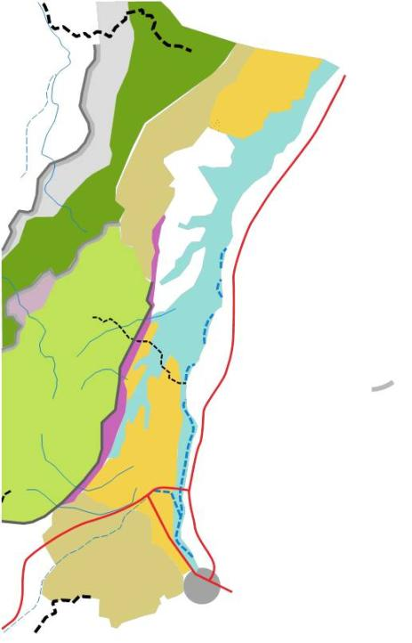
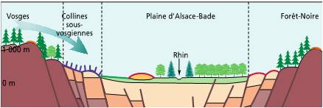
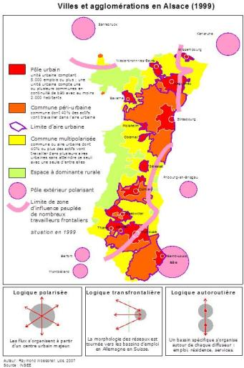
Source : Raymond WOESSNER, L’Alsace territoire(s) en mouvement, Jérôme DO Bentzinger Editeur, 2007

Slide 12
Des activités industrielles diversifiées
Si le secteur tertiaire marchand est le principal contributeur à sa croissance, l’Alsace demeure néanmoins la deuxième région la plus industrialisée de France, derrière la Franche-Comté et devant la Picardie. Les activités industrielles sont diversifiées avec notamment l’automobile, l’agroalimentaire, la mécanique et la chimie. Les entreprises sont réparties sur tout le territoire, avec quelques grands pôles : Mulhouse, Colmar et le triangle Strasbourg - Haguenau - Molsheim qui concentrent plus du quart de l’emploi industriel de la région. Avec l’Allemagne comme principal partenaire commercial, l’Alsace est la quatrième région exportatrice française. Les entreprises à capitaux étrangers restent toujours très présentes dans le secteur industriel employant plus de 40 % des salariés pour 25 % au niveau national.
In Insee, Chiffres pour l’Alsace.

Slide 13
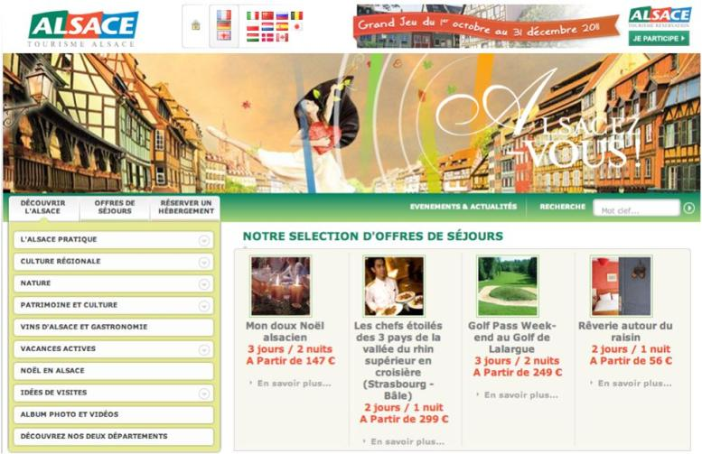
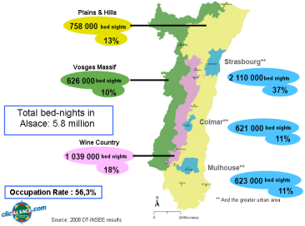

Slide 14
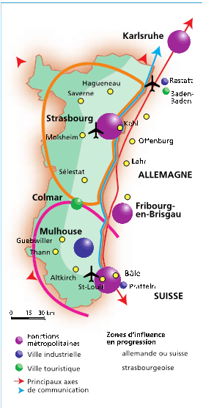

Slide 15
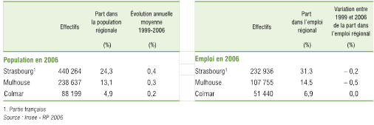
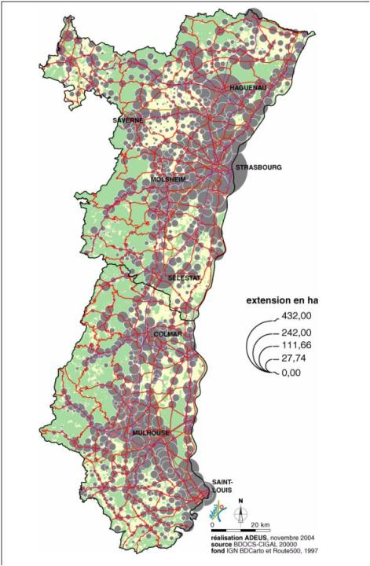

Slide 16
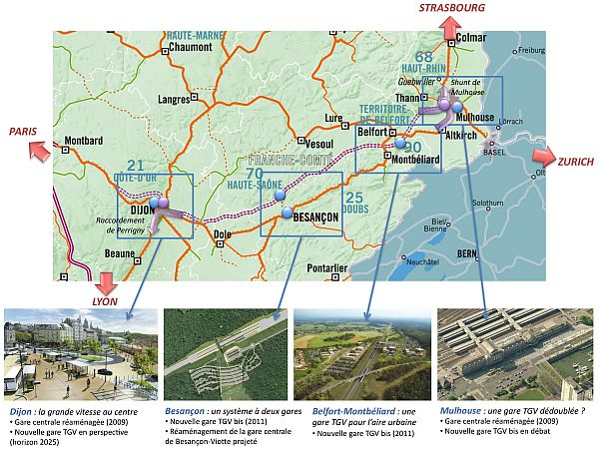

Slide 17
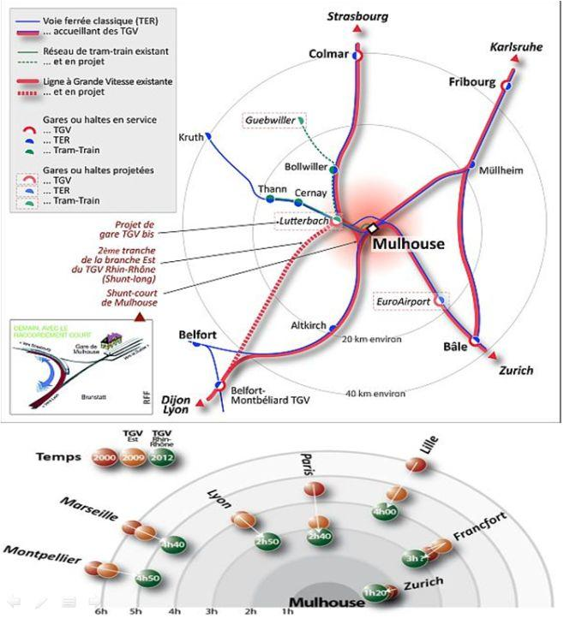

Slide 18
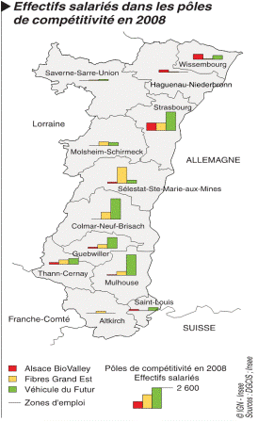
Les pôles de compétitivité en France et en Alsace
Fin 2008, 71 pôles de compétitivité sont labellisés en France. Ils comptent 6 800 établissements employant 815 000 salariés, dont 275 000 cadres ou professions intellectuelles supérieures. Ces établissements sont membres d'au moins un pôle de compétitivité (5 900 fin 2007). Ils représentent 3,5 % de l'emploi salarié total. Plus de 70 % des emplois se situent dans l'industrie, pour 10 % dans la filière des activités spécialisées, scientifiques et techniques et pour 6 % dans l'information et la communication. Les pôles sont davantage présents dans les secteurs industriels à haute intensité technologique et dans les services à forte intensité de connaissance.
En Alsace, 148 établissements sont membres de trois pôles de compétitivité. Les effectifs des 144 établissements employeurs représentent 9 % des salariés de la sphère productive. Ces établissements sont diversement répartis sur le territoire régional. La part de leurs effectifs varie de 2% à 30%, selon les zones d'emploi.
En 2010, l'Alsace compte cinq pôles de compétitivité : Alsace BioValley, Fibres Grand Est, Véhicule du Futur, Alsace Energivie et Hydreos. Les effectifs des établissements membres des pôles représentent 13,2 % de l'emploi industriel dans la région en 2008.
In Chiffres pour l’Alsace, n°15, février 2011, « Pôles de compétitivité en Alsace »

Slide 19
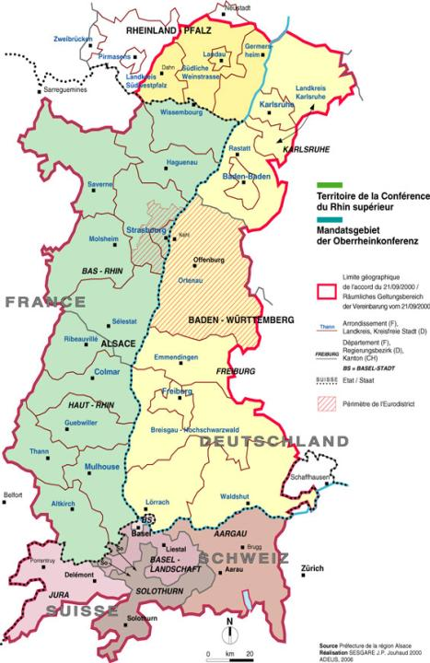
L’Union européenne (UE) composée de 27 pays, couvre 4,32 millions de km2 et compte 505 millions d’habitants. L'Alsace est plus étendue que deux pays entiers : Malte et le Luxembourg. Elle fait partie des 35 régions plus proches du centre de l'Europe que des capitales de leur pays. Ce centre situé par l'IGN au sommet d'une colline du canton de Gelnhausen en Hesse se trouve à 261 km de Strasbourg.
L'Alsace est entourée d’une part de 5 régions appartenant à l'espace communautaire : Franche- Comté et Lorraine en France, Hesse rhénane-Palatinat, Karlsruhe et Fribourg en Allemagne. D’autre part, elle est frontalière de deux régions suisses, l’Espace Mittelland et la Suisse du nord- ouest. Enfin, l'Alsace est membre de l'espace trinational du Rhin supérieur composé, outre la région, de cinq cantons suisses, du Pays de Bade et d’une partie sud-est du Palatinat.
Siège de multiples institutions européennes, Parlement européen, Médiateur européen, Conseil de l’Europe, Cour européenne des droits de l’Homme, Strasbourg accueille également d’autres organismes européens (Eurocorps, Eurimages, Commission de la navigation rhénane…)

Slide 20
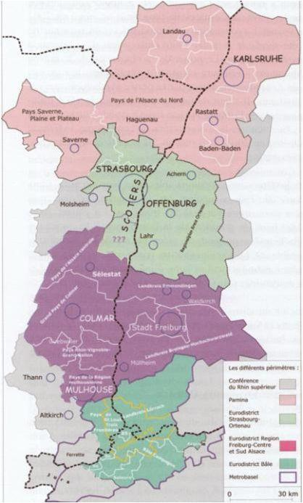
Les eurodistricts de la Conférence du Rhin supérieur
Source : Raymond WOESSNER, L’Alsace territoire(s) en mouvement, Jérôme DO Bentzinger Editeur, 2007

